Slide 1


Ethics
Assistant RH
VINCENT MORIN, AUGUSTIN MOUTON, ANTONIN DOAT

Slide 2


Table of content
1
Data Preparation
2
  Biais
3
  LLM et Fine Tuning
4
  Benchmark
5
  Solution and XAI

Slide 3


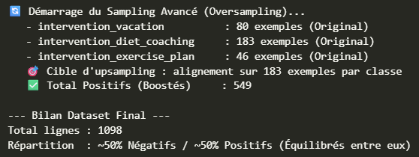
STEP 1: Data preparation
Le dataset
Over sampling
Notre dataset est longitudinal et suit des utilisateurs sur 731 semaines. Il combine leurs informations statiques (âge, profession, genre) avec des métriques hebdomadaires de bien-être et performance (sommeil, travail, stress), et indique la présence de l'une des sept interventions possibles (vacances, arrêt maladie, coaching).
Les interventions cibles étant rares, nous avons dû booster les données. Nous avons utilisé l'Oversampling pour aligner la quantité de chaque type d'intervention sur la classe majoritaire (183 exemples par intervention), puis équilibré le total à 50 % de Positifs avec les Négatifs. Résultat : 1098 lignes dans le dataset final.

Slide 4
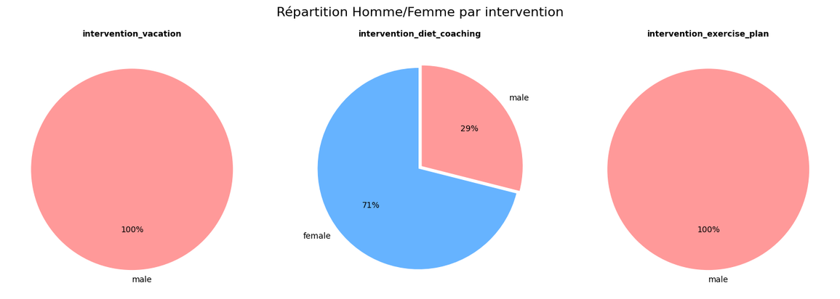
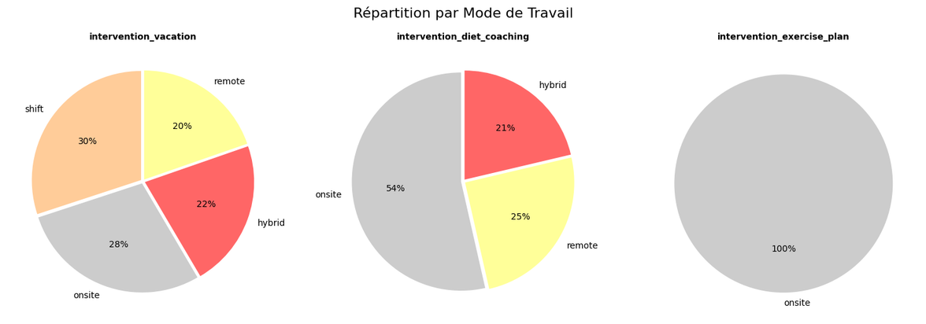
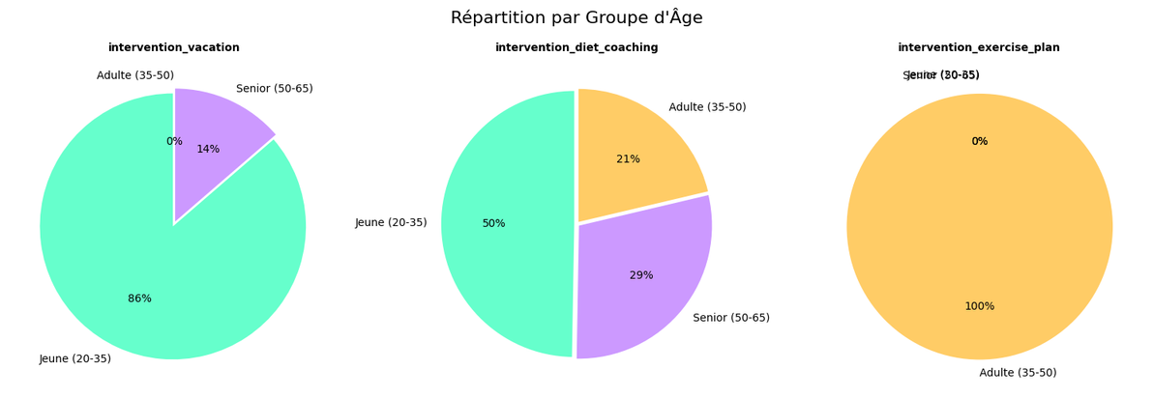
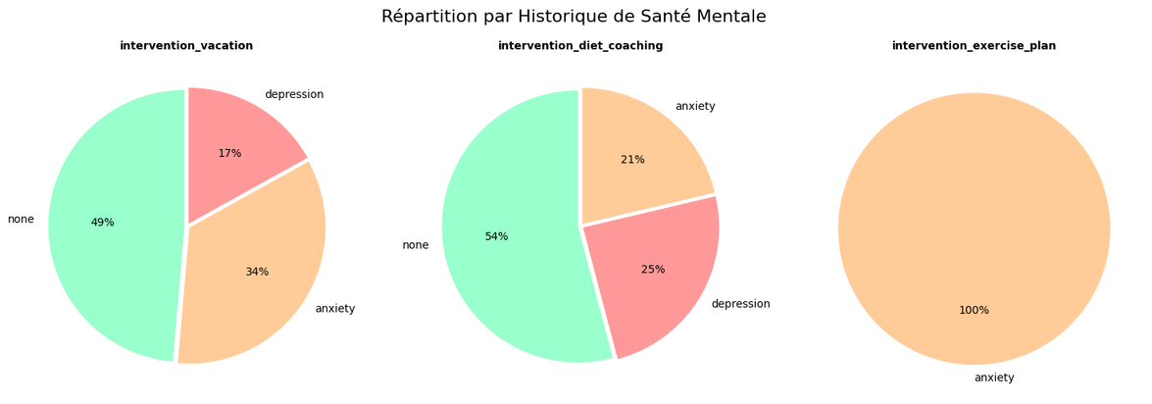
STEP 2: Biais
01
Biais de genre
02
Biais d’age
03
Biais de mode de travail
04
biais d’historique de santé mentale

Slide 5
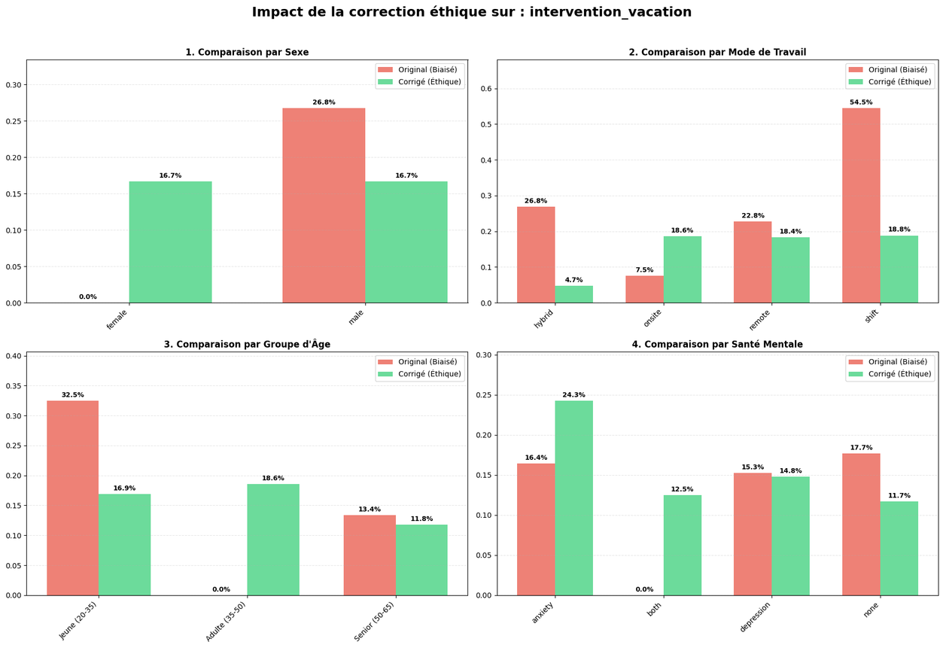
STEP 2: Biais
01
Calcul du Besoin Objectif
Création d'un "Score de Diet/Vacances/Sport" impartial basé sur les biomarqueurs (IMC, Stress, Sommeil,...) ignorant le genre ou l'âge.
02
Identification des Ecarts
Repérage des groupes privilégiés (sur-attribués) et des groupes défavorisés (sous-attribués) pour chaque intervention.
03
Ré-étiquetage ("Swap")
Transfert de l'intervention : retirée à un profil sain du groupe privilégié → donnée à un profil à risque du groupe défavorisé.

Slide 6
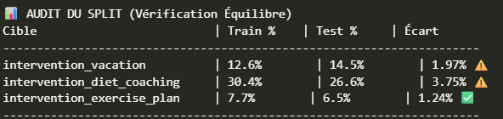
STEP 3: LLM et Fine tuning
Split Train/Test
  Méthode : Utilisation du Split Groupé (GroupShuffleSplit) en 30 essais pour optimiser la répartition.
  Sécurité (Critère Éthique) : Garantie Anti-Fuite en séparant les utilisateurs (Un profil complet va dans Train OU Test).
  Équilibre des Cibles : Recherche du split minimisant l'écart de pourcentage des interventions entre Train et Test.
  Résultats :

Slide 7
STEP 3: LLM et Fine tuning
Génération de prompt
Pour le Fine Tuning, nous avons transformé chaque semaine de données en un prompt narratif structuré. Chaque prompt intègre l'ensemble des variables (Identité, Contexte Professionnel, Santé Mentale, Mode de Vie) et se termine par une Instruction demandant au modèle de prédire les interventions nécessaires. Cette structure facilite l'apprentissage du modèle sur la tâche de classification multi-label.

Slide 8
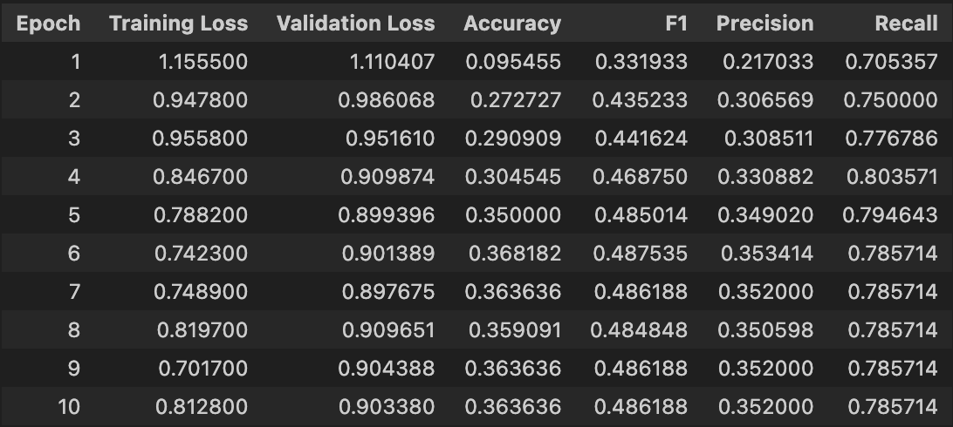
STEP 3: LLM et Fine tuning
Fine Tuning complet
  Modèle Choisi : DistilGPT-2. Choisi pour sa rapidité d'entraînement et son efficacité sur la tâche de classification multi-label.
  Correction du Biais : Mise en place d'un Trainer Personnalisé avec Poids de Classe pour pénaliser plus sévèrement les erreurs sur les interventions rares (classes minoritaires).
    Exemple de Poids : 11.4419 pour la classe la plus rare: intervention_exercise_plan.
  Performance :

Slide 9
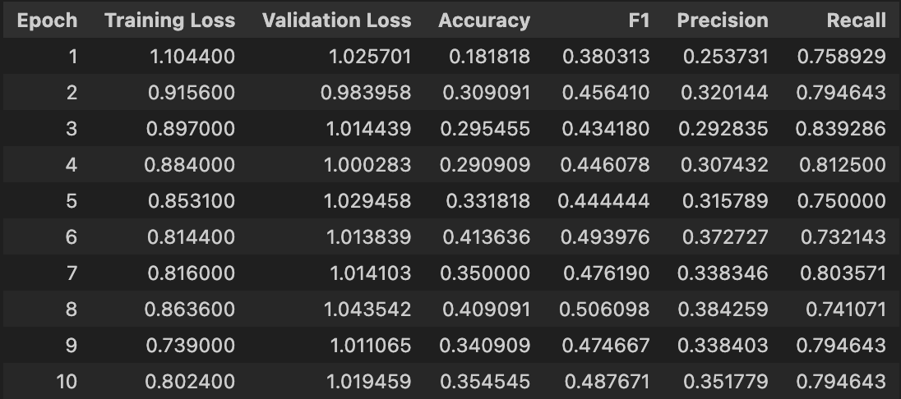
STEP 3: LLM et Fine tuning
LoRA
  Efficacité Technique : LoRA a permis un gain d'efficacité majeur, avec seulement 0.36% des paramètres du modèle DistilGPT-2 entraînés.
  Correction du Biais : Un Trainer Personnalisé a été mis en œuvre pour appliquer des poids de classe, afin de corriger le déséquilibre persistant des interventions.
  Performances :

Slide 10
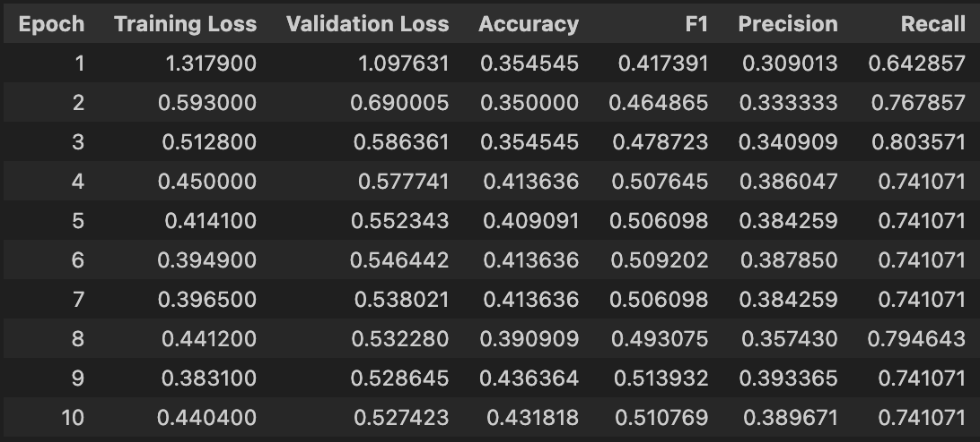
STEP 3: LLM et Fine tuning
Distillation
  Efficacité Technique : Le processus utilise la Distillation de Connaissances pour transférer les capacités vers un modèle Élève plus léger et rapide, optimisant le déploiement.
  Correction du Biais : Le maintien de la rigueur méthodologique est assuré par l'intégration des poids de classe dynamiques dans la fonction de perte finale (Weighted BCE), même durant la phase de distillation.
  Performances:

Slide 11
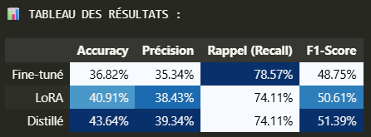
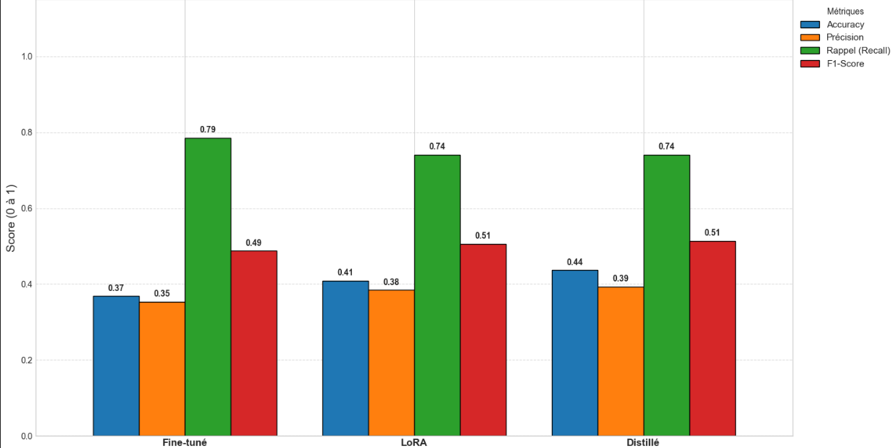
STEP 4: Benchmark

Slide 12
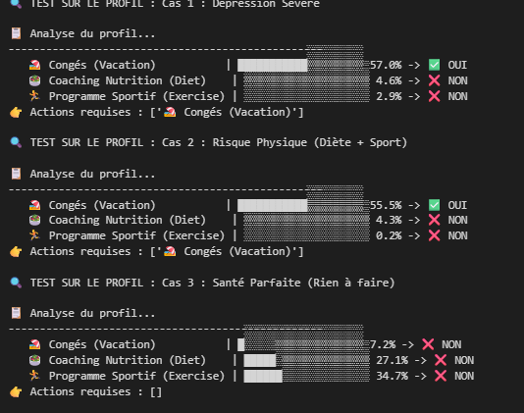
STEP 5: Solution and XAI

Slide 13
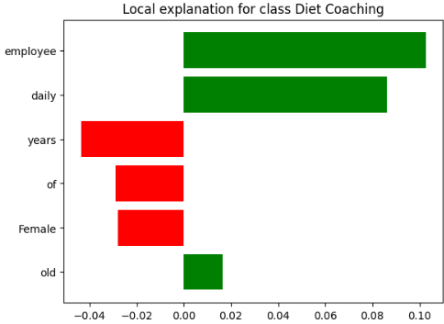
STEP 5: Solution and XAI
Lime

Slide 14
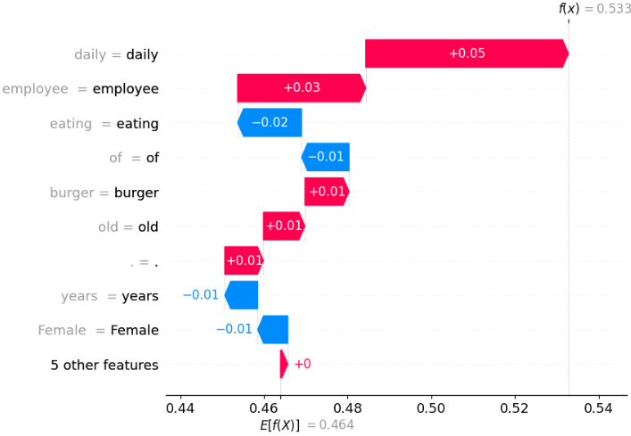
STEP 5: Solution and XAI
Shap

Slide 15
Future Perspectives
51 %
Limite de Performance : Le Modèle est une Aide, pas un Décideur
Amélioration possible en augmentant le jeu de données d’entrainement

